Slide 1
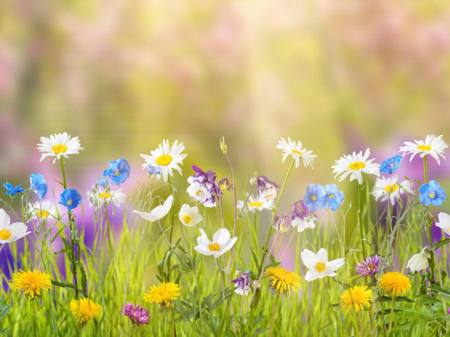
ELEKTRONICKÝ MINIHERBÁŘ
Matyáš Balon

Slide 2
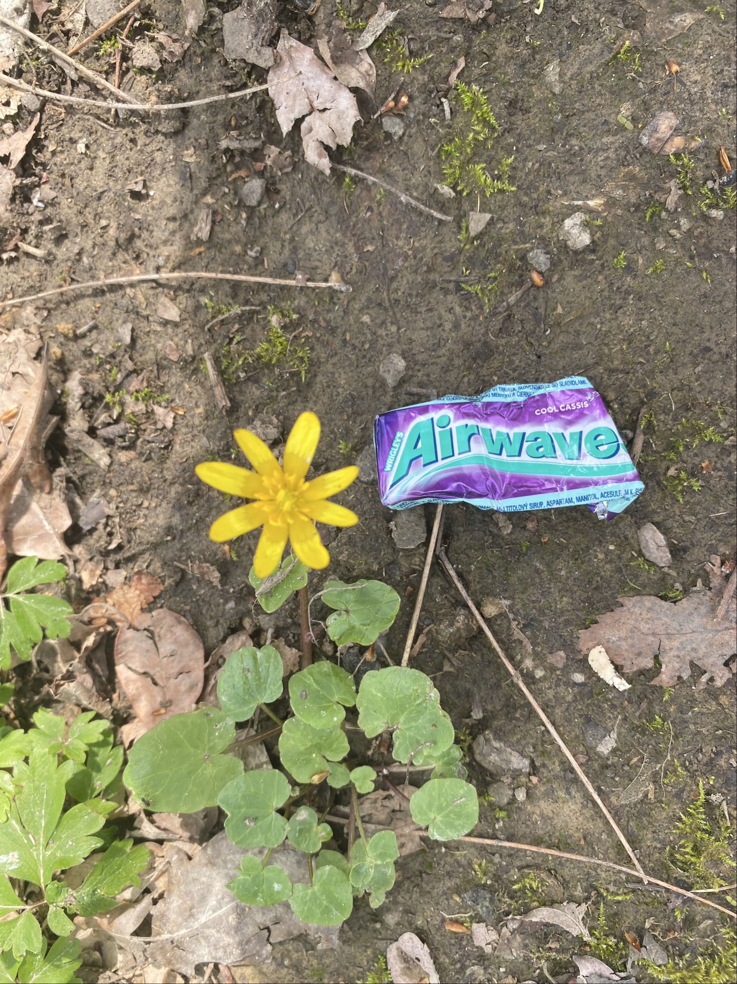
Orsej jarní
Český název: Orsej jarní
Latinský název: Ficaria verna
Lokalita: Sedliště
Datum fotografování: 16.4.2026
Určil: Matyáš Balon

Slide 3
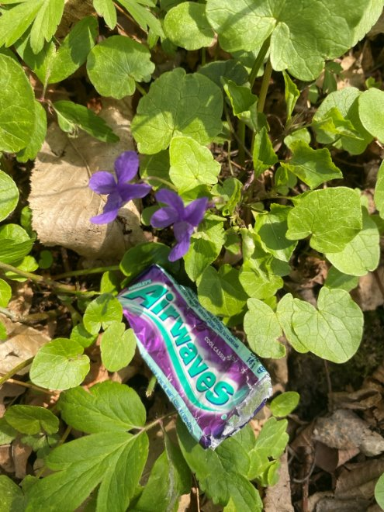
Violka
Český název: Violka
Latinský název: Viola sp.
Lokalita: Sedliště
Datum fotografování: 16.4.2026
Určil: Matyáš Balon

Slide 4
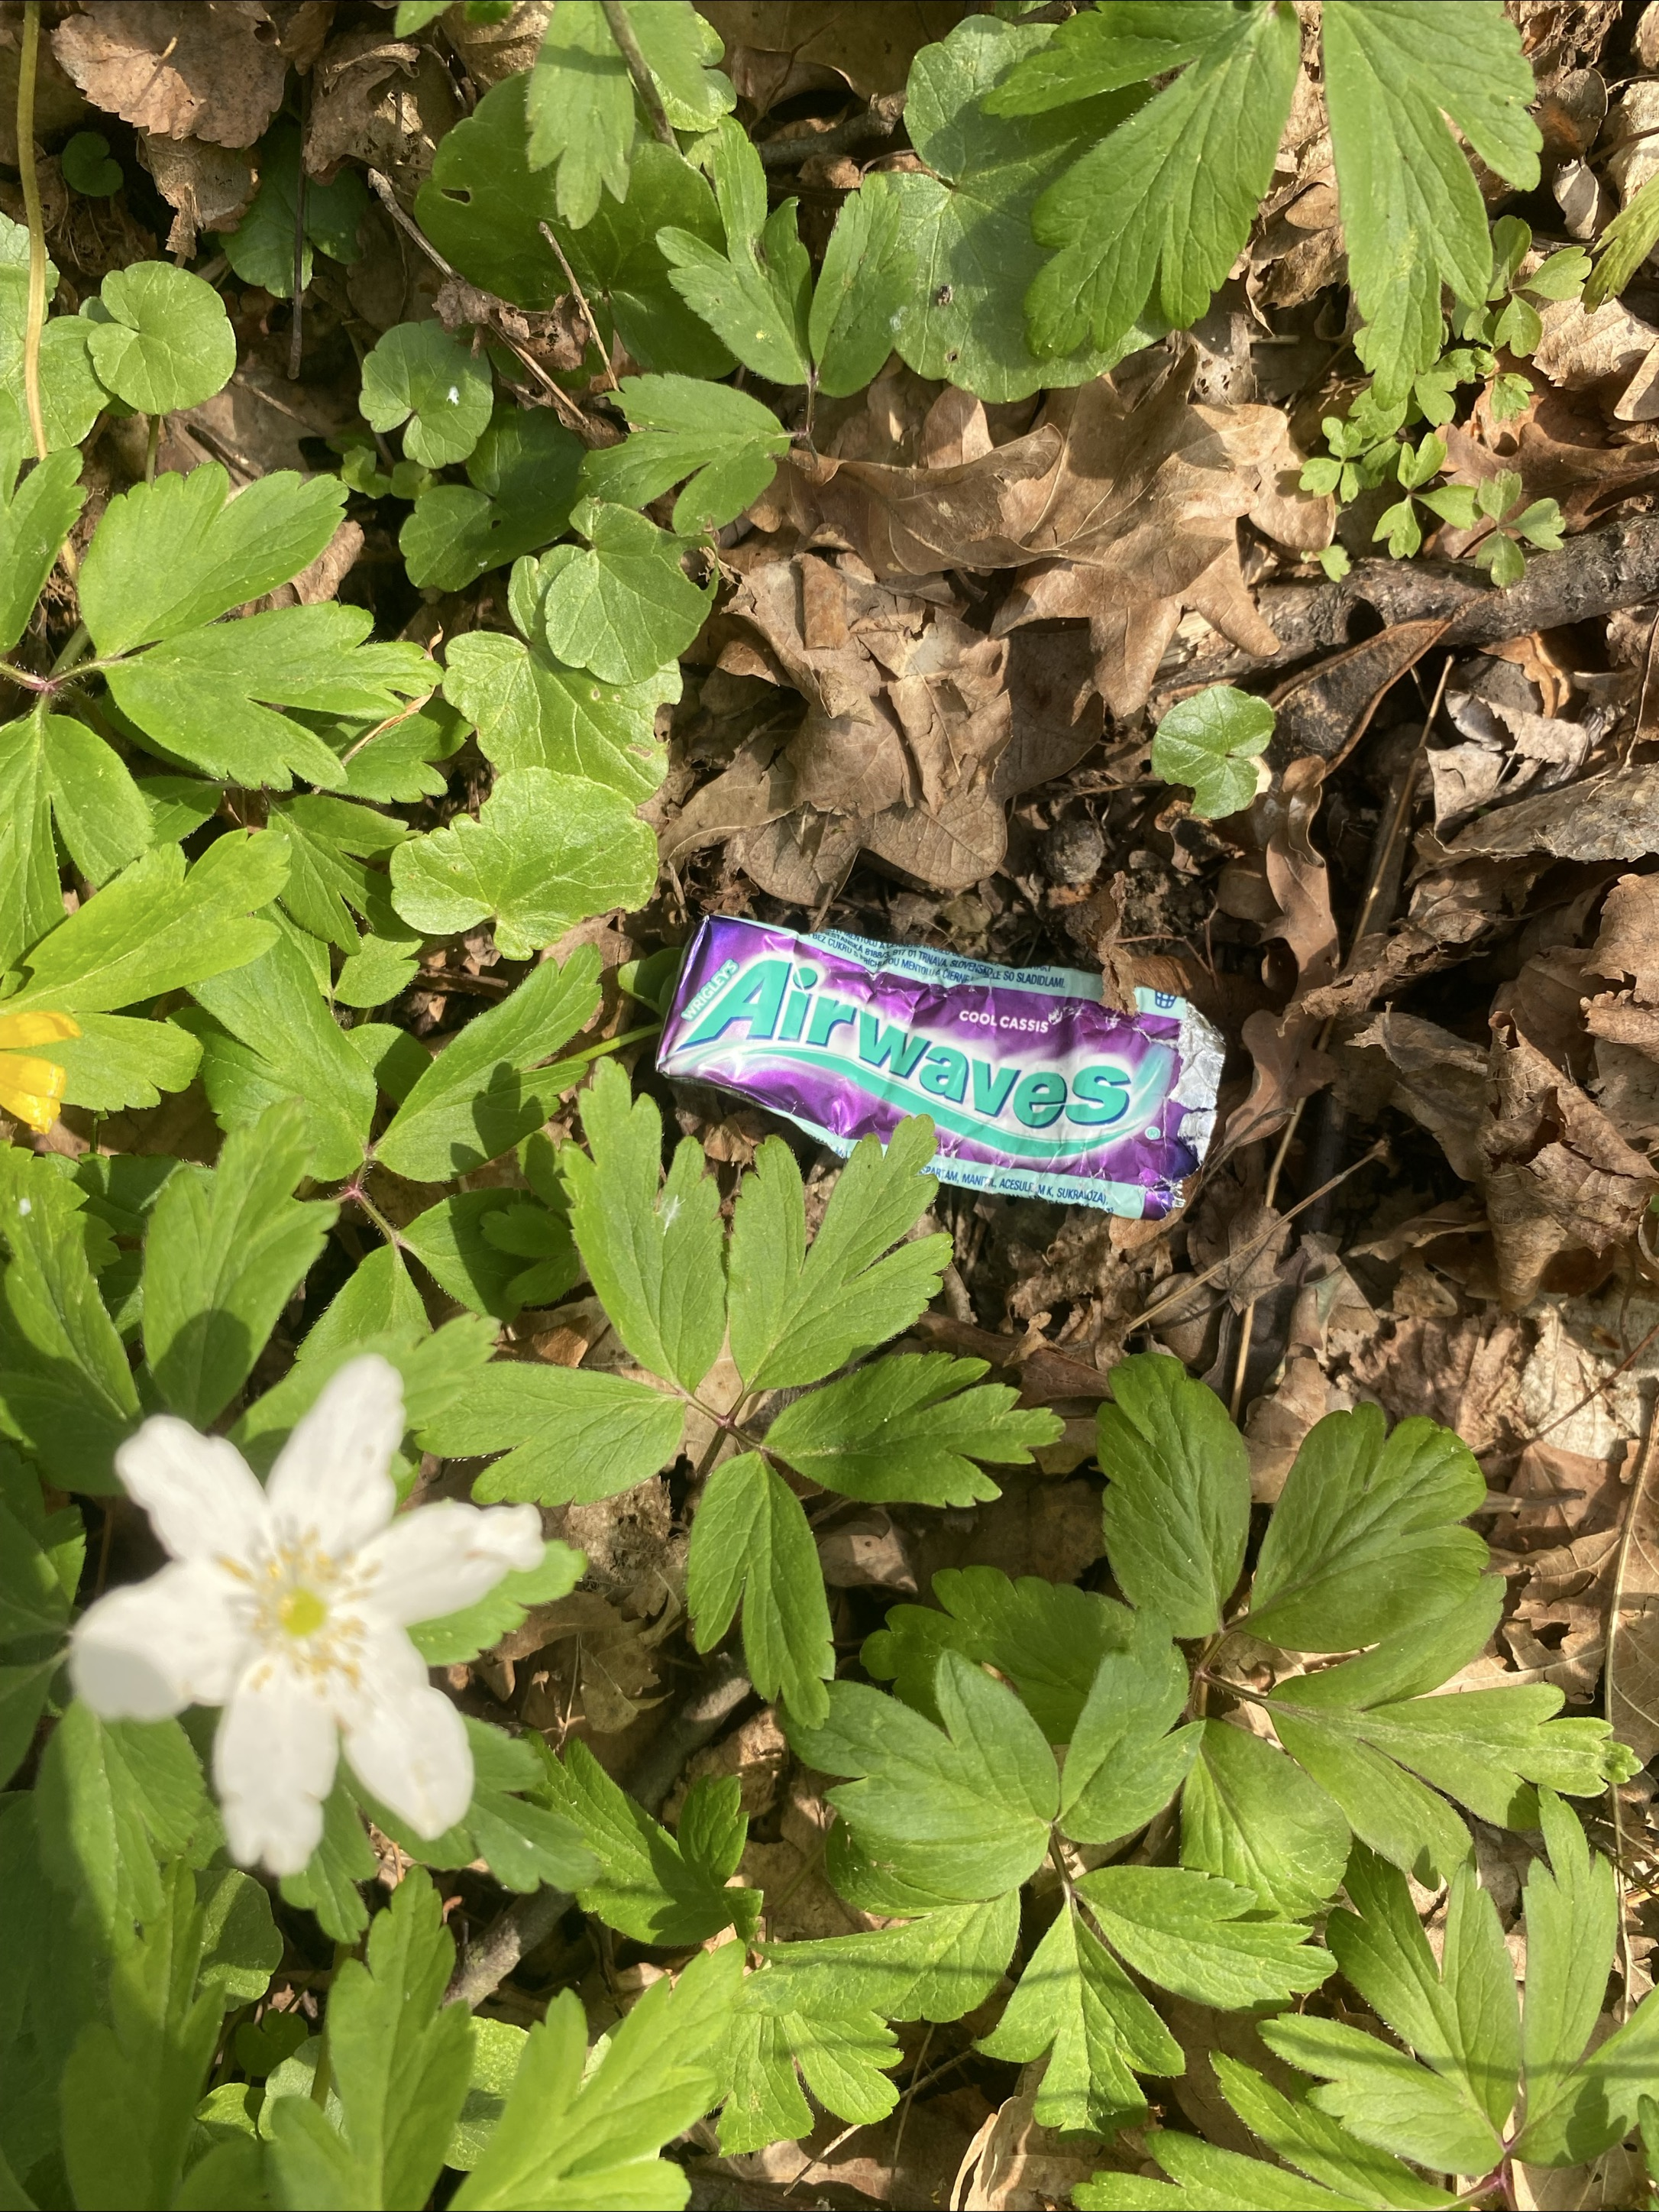
Sasanka hajní
Český název: Sasanka hajní
Latinský název: Anemonoides nemorosa
Lokalita: Sedliště
Datum fotografování: 16.4.2026
Určil: Matyáš Balon

Slide 5
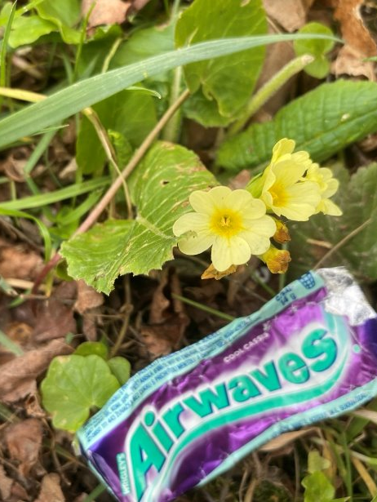
Prvosenka jarní
Český název: Prvosenka jarní
Latinský název: Primula veris
Lokalita: Sedliště
Datum fotografování: 16.4.2026
Určil: Matyáš Balon

Slide 6
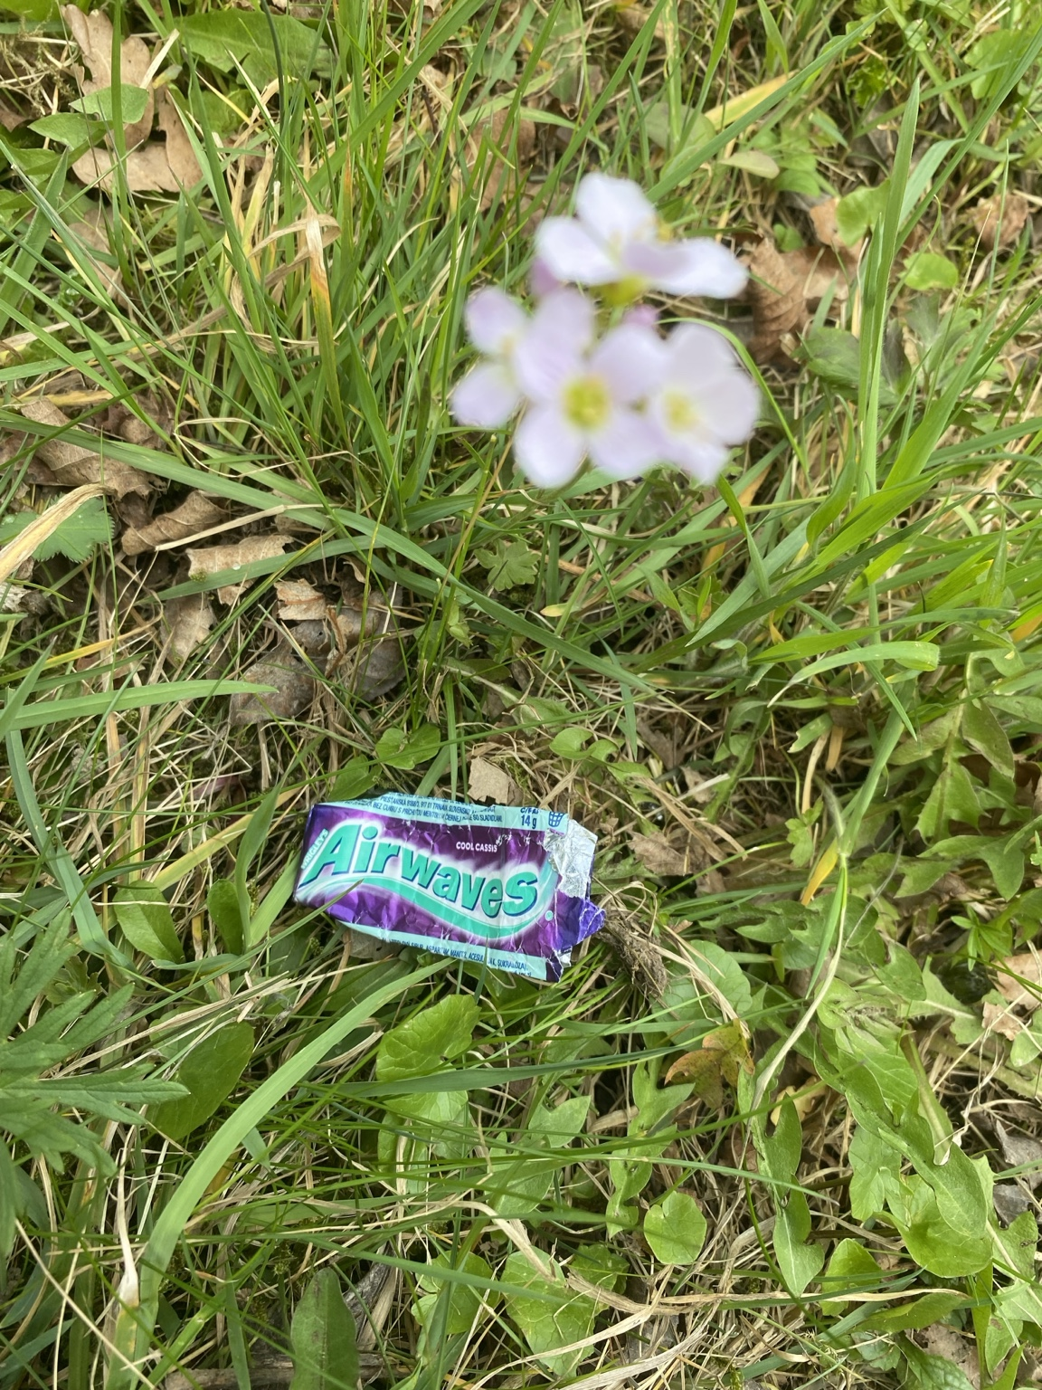
Řeřišnice
Český název: Řeřišnice luční
Latinský název: Cardamine sp.
Lokalita: Sedliště
Datum fotografování: 16.4.2026
Určil: Matyáš Balon

